Slide 1

Importancia de las Frutas en la Alimentación Infantil
Presentado por:
Yuli Domínguez
Portal educa Panamá

Slide 2
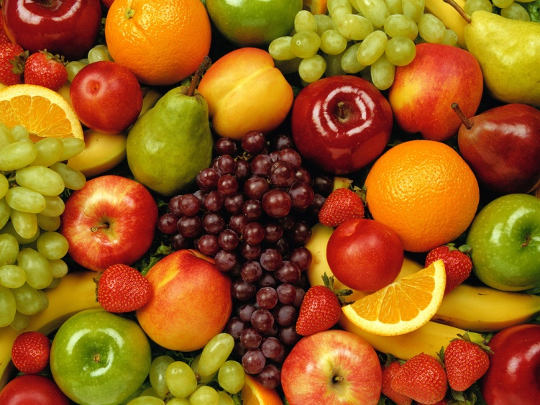
Variedades de frutas que se pueden consumir
Las frutas se pueden consumir todo el día ya que son fuente de vitaminas vitales para el crecimiento.
Es más saludable comer una fruta que un gran chocolate.

Slide 3
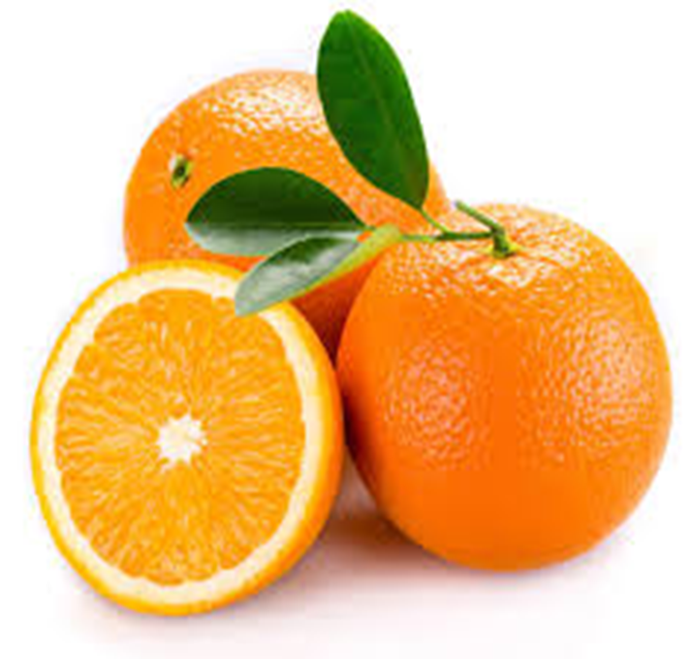
La fruta
La naranja se puede consumir diariamente en nuestra alimentación.
la naranja tiene vitamina C. Pero también contienen otras vitaminas tales como: vitaminas A, vitaminas B y E, por lo que consumirla de forma regular puede aportarnos muchos beneficios.

Slide 4
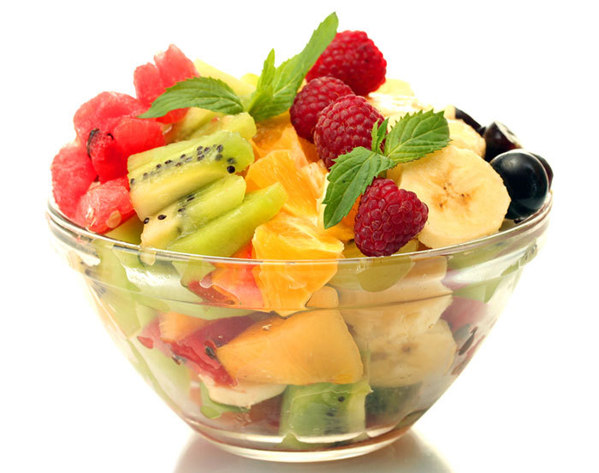
Recetas de frutas
4 fresas
2 kiwis
1 naranja
1 guineo
Trocitos de sandia
5 uvas
2 cucharaditas de miel
También podrás añadir otras frutas como piña, mango, manzana, pera etc.

Slide 5

Frutas en el desayuno
Una de las formas de estimular al niño a que coma frutas puede ser de distintas formas. Podemos observar que a los niños les gusta ver algo diferente, por ello debemos hacer uso de la creatividad a la hora de preparar las frutas y otros alimentos para los pequeños.

